Slide 1



校园快递互助平台
胡建 高语越 严泽凡 吕岩 高任飞

Slide 2
目 录
项目内容概述
项目主要进展和成果
下阶段项目进度及计划

Slide 3

01
校园快递互助平台
项目内容概述

Slide 4
项目内容概述
本项目基于微信公众号，搭建一个集任务发布，快递跟踪，信誉评分，微信支付，智能推荐等功能于一体，同时涵盖运营团队后台管理系统的校园快递互助平台。实现快递推荐智能化，任务收发自动化，快递物流流程化等功能。解决华北理工大学在校师生取件路程远，排队时间长，或者根本无暇取件等问题。预期将节约众多学生的等待时间，也将会节省他们在快递上所消耗的精力，同时也给各高校学生提供一个随手帮助他人的机会，甚至专门兼职的工作。在各高校内的快递取送有一定的市场前景。

Slide 5
02
校园快递互助平台
项目主要进展和成果

Slide 6
请替换文字内容
Please replace the written content
01
系统原型的设计
04
项目需求分析
02
系统用户界面设计及部分web前端功能代码实现
05
系统的方案设计
03
06
针对后台服务器功能的UML类图的设计
软件系统程序基础架构的搭建

Slide 7
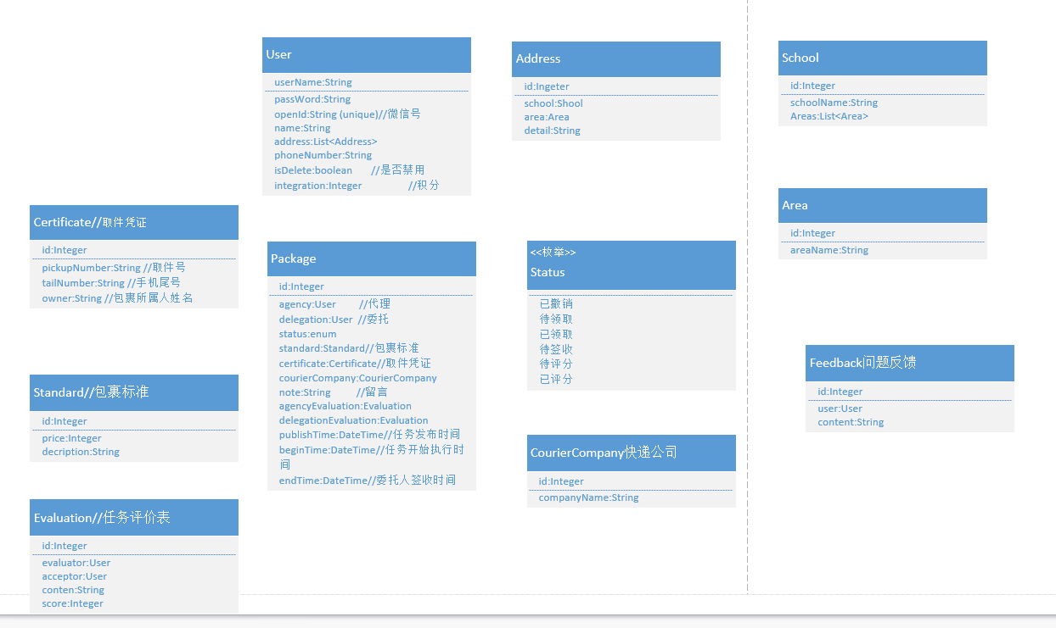
系统UML类图

Slide 8
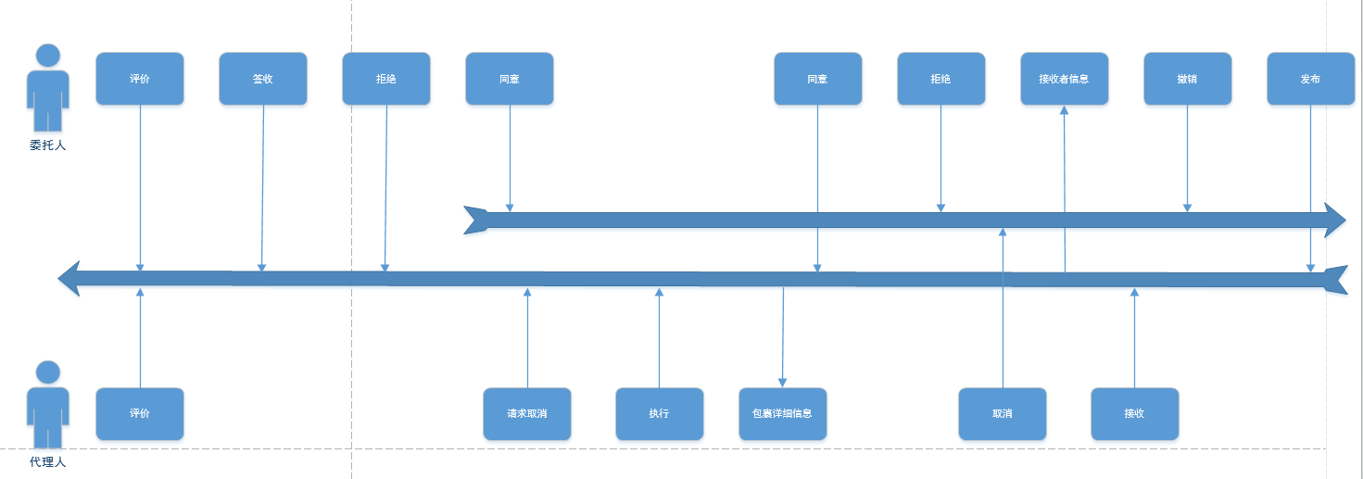
包裹流程图
Please replace the written content

Slide 9
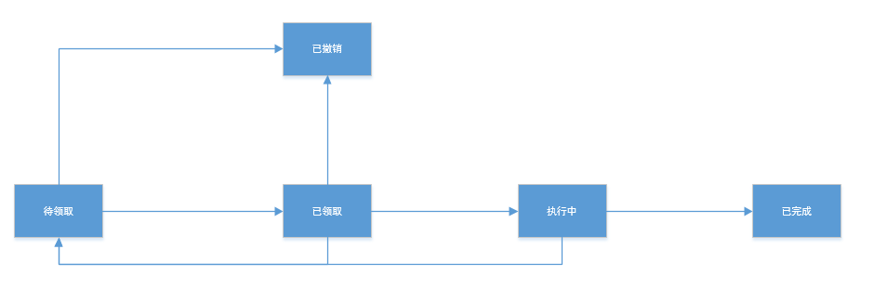
包裹状态变化图
Please replace the written content

Slide 10
03
The 2017 annual work summary
下阶段项目进度及计划

Slide 11
下阶段安排
编写单元测试
针对各个模块进行代码编写
编写Java实体类
2017

Slide 12
感谢聆听，批评指导

